Slide 1
SOF304-KIỂM THỬ NÂNG CAO
Tổng quan quá trình phát triển
và báo cáo kiểm thử
dự án edusys
Lớp/Kỳ : IT16317/SPRING2022
Giảng viên hướng dẫn : thầy Lại Minh Đăng

Slide 2




Thành viên
Dương Tấn Lực PS17380
Nguyễn Phạm Hùng Phi PD04328
Nguyễn Công Tuấn PS18742
Lãnh Quốc Khánh PS13132

Slide 3


TỔNG QUAN DỰ ÁN
1.GIỚI THIỆU
2.USECASE
3.SƠ ĐỒ QUAN HỆ
4.SƠ ĐỒ PHÂN RÃ HỆ THỐNG
5.CHỨC NĂNG
QUY TRÌNH KIỂM THỬ
6.KẾ HOẠCH KIỂM THỬ
7.CHECKLIST
8.TESTCASE
9.THỰC THI
10.BÁO CÁO KẾT QUẢ
11.DEFECT REPORT
12.KHÓ KHĂN VÀ THUẬN LỢI
13.DEMO

Slide 4
Giới thiệu về dự án
Dự án : EDUCATION SYSTEM MANAGEMENT - EDUSYS
Phần mềm này giúp các trung tâm đào tạo ngắn hạn có thể quản lý một cách dễ dàng và tự động so với cách quản truyền thống thông qua file excel
Ngoài ra phần mềm còn tích hợp nhiều tính năng như gửi mail thông báo hay quản lý doanh thu hay tổng hợp và thống kê dữ liệu cho trung tâm

Slide 5
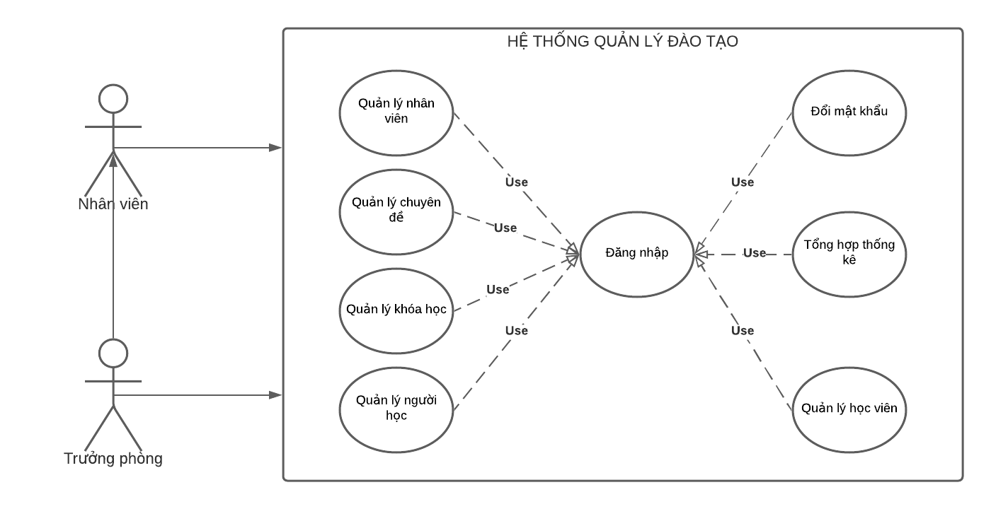


Slide 6
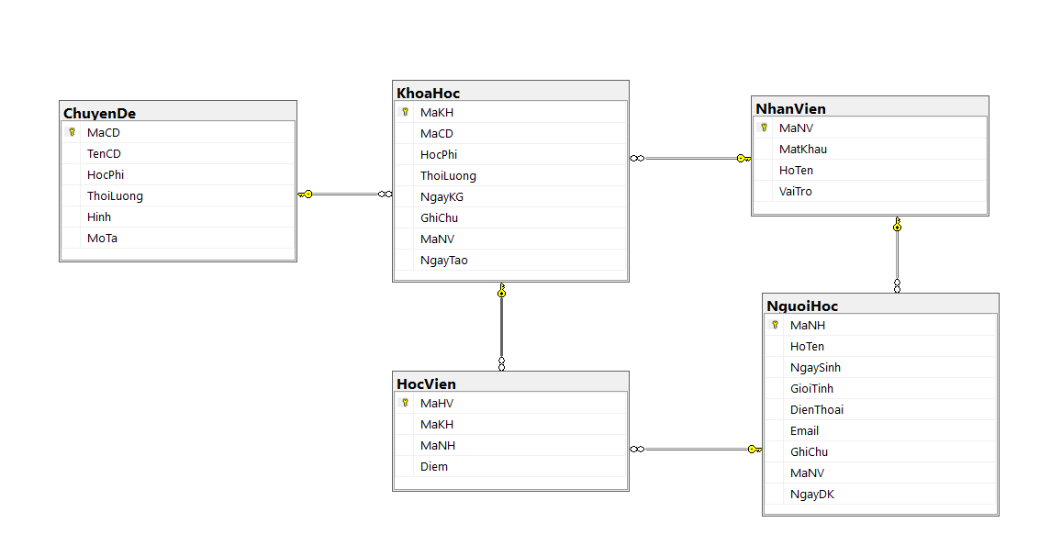
Sơ đồ quan hệ

Slide 7

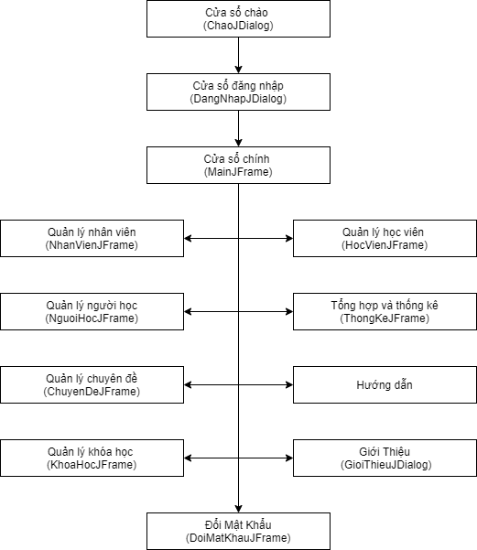
Sơ đồ tổ chức giao diện

Slide 8
Các chức năng chính
Quản lý
Nhân viên
Chuyên đề
Khóa học
Người học
Học viên
Đăng nhập
Tiện ích
Đồng hồ
Mail
Export
Thống kê

Slide 9
Kế hoạch kiểm thử

Slide 10
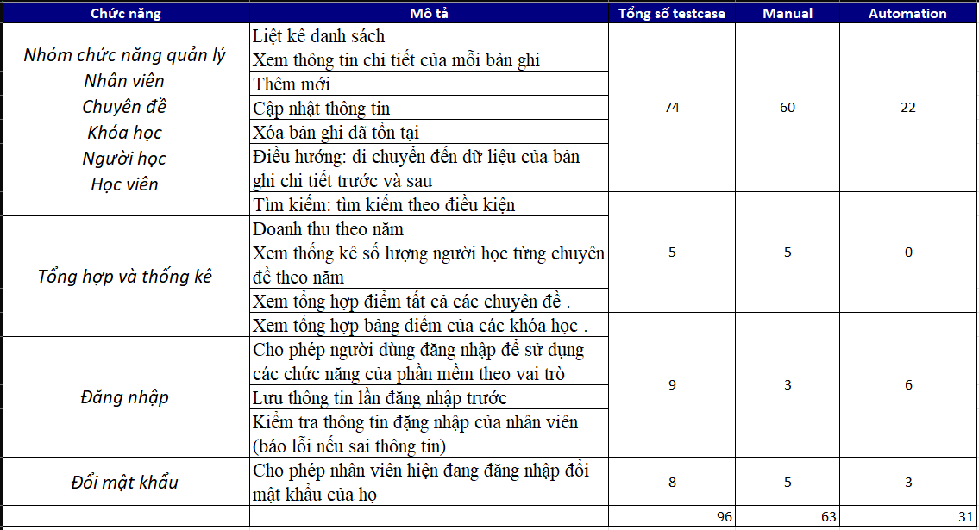
Checklist

Slide 11
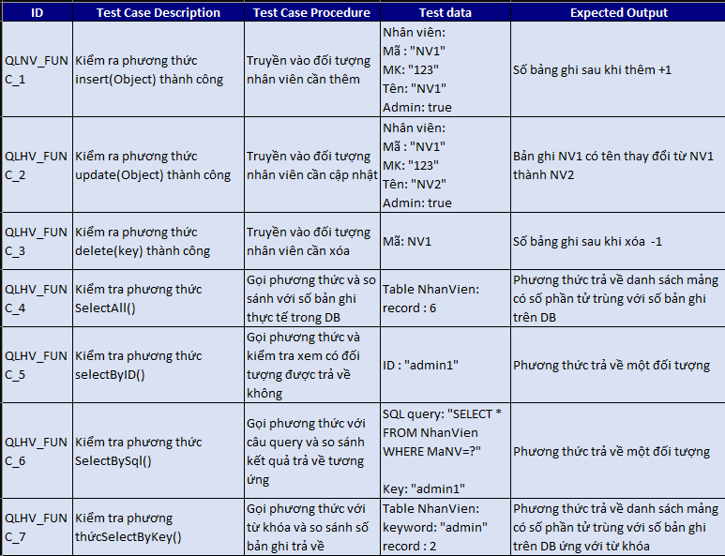
Test case

Slide 12
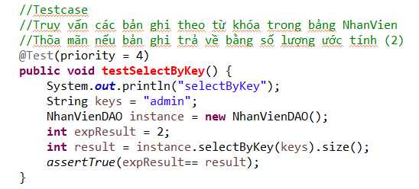
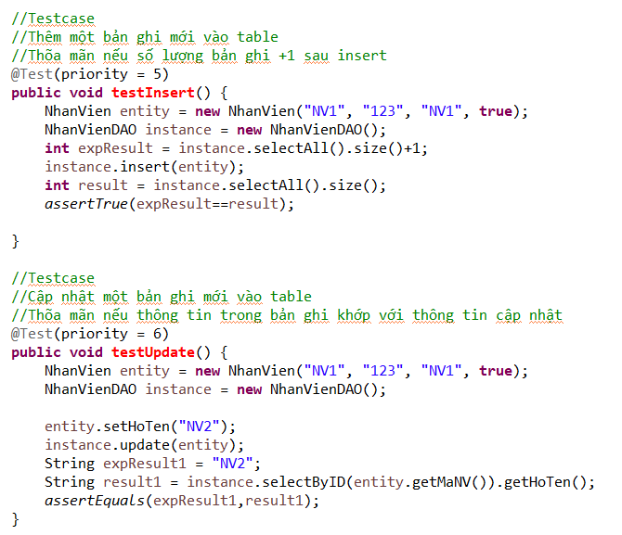
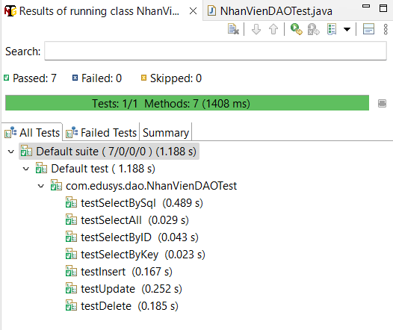
9

Slide 13
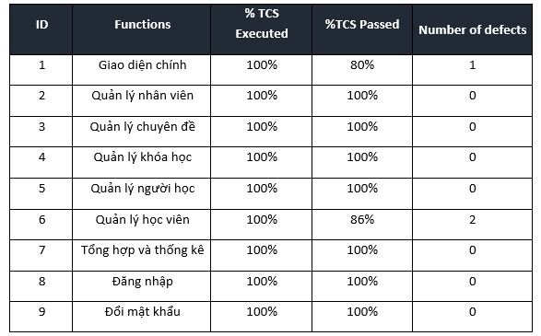
Test Report

Slide 14
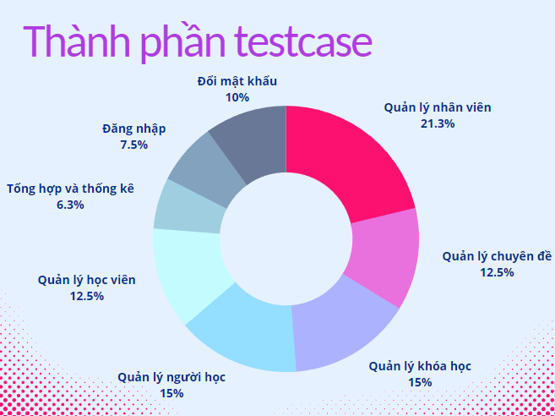
Test Report

Slide 15
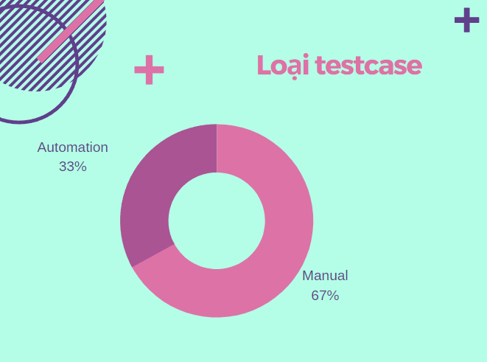
Test Report

Slide 16
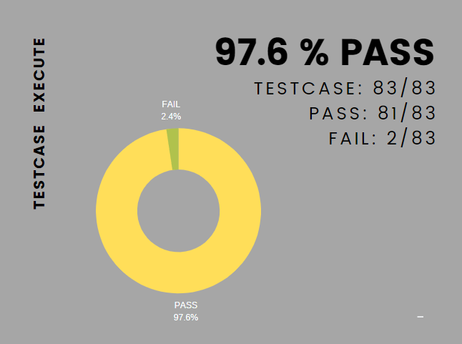
Test Report

Slide 17
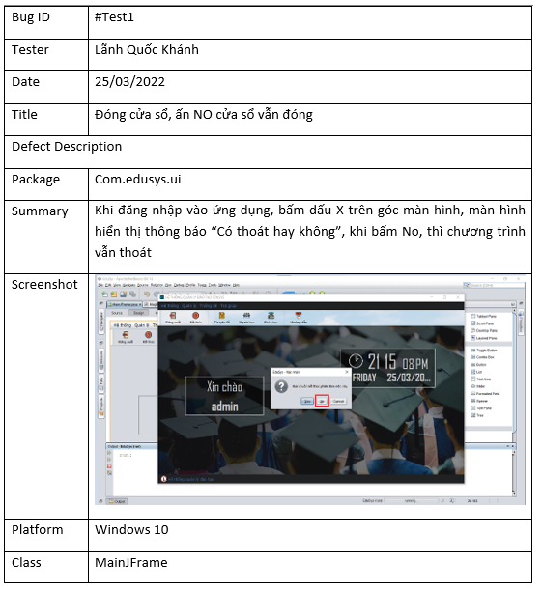
Defect Report

Slide 18
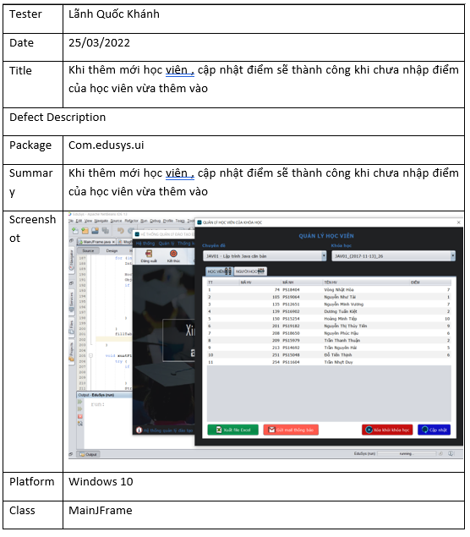
Defect Report

Slide 19
DEMO

